Slide 1
8.2 用正整数D的抽取 ——降低抽样率

Slide 2
用正整数D对x(n)的抽取，以使抽样率降低到1/D倍的情况。
D称为抽取因子。
一、从连续时域降低抽样率的分析

Slide 3
二、直接在序列域用正整数D的抽取
1. 抽取器的时域分析
设x(n)抽样率为 f _{s}, x_{d}(n) 抽样率为 f _{s} /D。
将x(n)中每隔D-1个抽样点取出1个抽样点，
依次组成序列x_{d}(n) 。
x_{d}(n)= x (Dn)

Slide 4
抽样频率愈低，
则周期延拓的
各频谱分量
靠得愈近。

Slide 5
图中，

Slide 6
D-抽取器或抽样率压缩器，下抽样器 ：

Slide 7
2. 抽取器的频域分析

Slide 8
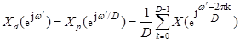
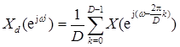
且
则
x_{d}(e^{jω})是先将以0，2π/D , 4π/D,…, 2πk/D
移位后，再扩张D倍，将叠加后幅度
乘以1/D而得出。

Slide 9
抽取（D=2）
后不发生
混叠失真的
频谱关系：

Slide 10
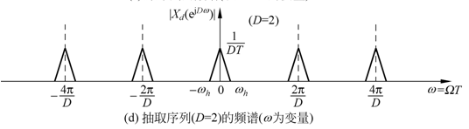
两相邻样本的频率差为 ω=2π/D ，因而必须满足只在 ω≤| π/D |
范围内才存在频谱分量时，即信号最高频率f_{h} 满足f_{h} ≤f_{s} /(2D)时，
才不会产生混叠失真。
也就是说信号带宽必须满足ω≤| π/D |。

Slide 11
3. 通用抽取器
加防混叠滤波器后，通用抽取系统的时域、频域分析。
实际应用中，都是在抽取器之前加上防混叠滤波器。

Slide 12
对序列抽取前先作
防混叠低通滤波，
再进行抽取，
得到最一般的
抽取器系统
（抽取值D=3）

Slide 13
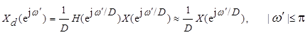
为了使抽取后（D=3）信号不发生频率响应的混叠失真，
如图（e）所示，则必须有防混叠滤波器,
图 (c)是它的理想频率响应，这时就会损失掉原信号的
部分高频分量，得到如图 (d)所示的频谱。
x_{d}’(n)的频谱X_{d}’(e^{jω})(图(d))是x(n)频谱的各延拓分量分别
与h(n)的频谱的各延拓分量相乘后的叠加，而图(e)是经抽取
(D=3)后的频谱 X_{d}(e^{jω’})，且有
其中

Slide 14
作业：

